Slide 1
Datová a informační základna pro management pandemie COVID-19
Stav epidemie k 15. 7. 2021
– přehled aktuálních dat a trendů

Slide 2
Pokles epidemie se na populační úrovni zastavil. Virová nálož setrvale, roste, především v důsledku vývoje v Praze, Středočeském a Plzeňském kraji. Nově potvrzené případy mají v naprosté většině nezávažný průběh nemoci, zátěž nemocnic je velmi nízká a stále klesá.
Průměrný počet nově prokázaných případů onemocnění vzrostl
k hodnotě 240 denně. Celopopulační reprodukční číslo je rovno cca 1,3 – 1,4. Týdenní nárůsty činí cca +30%. Virová zátěž se zvyšuje zejména u mladých lidí ve věku 16 – 29 let. Počet nově nakažených potenciálně zranitelných skupin obyvatel je avšak stále nízký
(v jednotkách denně).

Slide 3
Vývoj počtů pozitivních diagnóz ukazuje zastavení poklesu a opětovné šíření epidemie
Průměrný záchyt |  |  | Průměrný záchyt |  |  | Průměrný záchyt |  |  | Průměrný záchyt |  |  | Průměrný záchyt
9. 6.–15. 6. |  |  | 16. 6.–22. 6. |  |  | 23. 6.–29. 6. |  |  | 30. 6.–6. 7. |  |  | 7. 7.–13. 7.
159 případů |  |  | 111 případů |  |  | 109 případů |  |  | 133 případů |  |  | 239 případů
 |  | -30,2 % |  |  | -1,8 % |  |  | +22,0 % |  |  | +79,7 %
Aktuální odhad R pro ČR: 1,45

Slide 4
Počty COVID-19 pozitivních v ČR na 100 000 v populaci
Populační zátěž dlouhodobě klesla ve všech věkových kategoriích dospělých,
významně i v kategoriích seniorního věku – vliv očkování
Počet COVID-19 pozitivních na 100 000 osob v dané věkové skupině v populaci (suma za celý časový úsek)
V posledních cca 14 dnech se zvyšuje počet nově zachycených nákaz u mladých dospělých ve věku nad 18 let.

Slide 5
Počty COVID-19 pozitivních v ČR na 100 000 v populaci
Populační zátěž dlouhodobě klesla ve všech věkových kategoriích dětí.
Od 26. 4. MŠ otevřeny zcela, SŠ a VOŠ praktické vyučování v PLK, HKK, KVK od 3. 5. dále STC, LBK, PAK, PHA s rozšířením rotační výuky 2. st. ZŠ a od 10. 5. ve zbývajících krajích
Od 1. 3. přerušení veškeré prezenční výuky
12. 4. otevřeny MŠ pro předškolní děti, návrat 1. stupně ZŠ v rotačním režimu
Od 24. 5. otevřeny ZŠ, SŠ, VOŠ a VŠ bez rotací v celé ČR
Počet COVID-19 pozitivních na 100 000 osob v dané věkové skupině v populaci (suma za celý časový úsek)
V posledních cca 14 dnech se zvyšuje počet nově zachycených nákaz u mladistvých ve věku nad 12 let.
Zdroj: ISIN – Informační systém infekční nemocí

Slide 6
V posledních cca 14 dnech se zvyšuje počet nově zachycených nákaz u mladých lidí, zejména ve věku 16 – 29 let.
Tento nárůst se týká zejména Prahy, a populace kraje Středočeského a Plzeňského.
V menší míře dále Libereckého kraje, Pardubického kraje a Kraje Vysočina

Slide 7
Na kontrole šíření epidemie
se podstatně podílí postupující vakcinace
Proočkovanost seniorních skupin obyvatel (70+) společně s přirozenou ochranou danou nedávno prodělaným onemocněním přesahuje 80 - 85 % daných populačních kohort. Tento fakt významně snižuje zátěž nemocnic, klesají počty nově hospitalizovaných a potenciálně zranitelných pacientů. Kalkulováno na celé dospělé populaci ČR dosahuje tato ochrana 67 %. Celkem 59,6 % osob ve věku 16+ je očkováno alespoň 1. dávkou, 45,5 % má očkování ukončené. K 15.7. bylo 60,3 % osob ve věku 18+ je očkováno alespoň 1. dávkou a 46,5 % má očkování ukončené.

Slide 8
Stav očkování obyvatel v ČR k 14. 7. 2021
Osoby na 100 obyvatel (% populace)
*
Obyvatelstvo
k 1. 1. 2021
10 701 777
8 683 168
8 878 184
9 334 672
447 526
1 038 378
672 418
625 465
669 733
691 083
882 586
893 321
753 310
718 931
1 485 433
1 823 593
* osoby, které nebyly očkovány a ani nejsou přihlášeny k očkování a kdykoliv v minulosti prodělali onemocnění COVID-19 podle dat ISIN
Zdroj dat: Centrální rezervační systém; ISIN / COVID-19 - Informační systém infekční nemoci

Slide 9
Očkovaní 16 a více let – přehled podle regionů
Stav k
14. 7. 2021
Kraj podle místa bydliště | Osoby v populaci k 1.1.2021 | Očkovaní 16+ celkem (osoby)* |  | Dokončené očkování*
 |  | osoby | % populace 16+ | osoby | % očkovaných | % populace 16+
Hlavní město Praha | 1 111 280 | 676 382 | 60,9 % | 495 687 | 73,3 % | 44,6 %
Středočeský kraj | 1 133 984 | 705 540 | 62,2 % | 518 091 | 73,4 % | 45,7 %
Jihočeský kraj | 534 754 | 324 635 | 60,7 % | 254 584 | 78,4 % | 47,6 %
Plzeňský kraj | 493 070 | 290 647 | 58,9 % | 218 583 | 75,2 % | 44,3 %
Karlovarský kraj | 245 932 | 141 092 | 57,4 % | 109 887 | 77,9 % | 44,7 %
Ústecký kraj | 677 309 | 396 694 | 58,6 % | 310 307 | 78,2 % | 45,8 %
Liberecký kraj | 365 503 | 210 908 | 57,7 % | 159 963 | 75,8 % | 43,8 %
Královéhradecký kraj | 459 214 | 273 865 | 59,6 % | 220 834 | 80,6 % | 48,1 %
Pardubický kraj | 434 172 | 248 154 | 57,2 % | 188 553 | 76,0 % | 43,4 %
Kraj Vysočina | 424 066 | 265 878 | 62,7 % | 200 319 | 75,3 % | 47,2 %
Jihomoravský kraj | 990 788 | 581 005 | 58,6 % | 453 362 | 78,0 % | 45,8 %
Olomoucký kraj | 525 104 | 289 733 | 55,2 % | 225 903 | 78,0 % | 43,0 %
Zlínský kraj | 485 727 | 276 426 | 56,9 % | 218 443 | 79,0 % | 45,0 %
Moravskoslezský kraj | 997 281 | 551 628 | 55,3 % | 439 073 | 79,6 % | 44,0 %
neuvedeno | - | 61 387 | - | 26 617 | 43,4 % | -
ČR | 8 878 184 | 5 293 974 | 59,6 % | 4 040 206 | 76,3 % | 45,5 %
* Celkem bylo u osob ve věku 16+ aplikováno 9 230 374 dávek, z toho 4 040 206 jsou dávky druhé/konečné.

Slide 10
Očkovaní 18 a více let – přehled podle regionů
Stav k
14. 7. 2021
Kraj podle místa bydliště | Osoby v populaci k 1.1.2021 | Očkovaní 18+ celkem (osoby)* |  | Dokončené očkování*
 |  | osoby | % populace 18+ | osoby | % očkovaných | % populace 18+
Hlavní město Praha | 1 091 236 | 669 422 | 61,3 % | 495 233 | 74,0 % | 45,4 %
Středočeský kraj | 1 107 080 | 696 805 | 62,9 % | 517 548 | 74,3 % | 46,7 %
Jihočeský kraj | 522 732 | 320 726 | 61,4 % | 254 211 | 79,3 % | 48,6 %
Plzeňský kraj | 482 648 | 287 265 | 59,5 % | 218 409 | 76,0 % | 45,3 %
Karlovarský kraj | 240 533 | 139 192 | 57,9 % | 109 724 | 78,8 % | 45,6 %
Ústecký kraj | 660 755 | 390 985 | 59,2 % | 309 851 | 79,2 % | 46,9 %
Liberecký kraj | 357 065 | 208 546 | 58,4 % | 159 814 | 76,6 % | 44,8 %
Královéhradecký kraj | 448 914 | 271 147 | 60,4 % | 220 556 | 81,3 % | 49,1 %
Pardubický kraj | 424 412 | 245 535 | 57,9 % | 188 279 | 76,7 % | 44,4 %
Kraj Vysočina | 414 458 | 262 998 | 63,5 % | 200 142 | 76,1 % | 48,3 %
Jihomoravský kraj | 969 917 | 574 635 | 59,2 % | 453 099 | 78,8 % | 46,7 %
Olomoucký kraj | 513 378 | 286 927 | 55,9 % | 225 745 | 78,7 % | 44,0 %
Zlínský kraj | 475 182 | 273 412 | 57,5 % | 218 212 | 79,8 % | 45,9 %
Moravskoslezský kraj | 974 858 | 545 380 | 55,9 % | 438 571 | 80,4 % | 45,0 %
neuvedeno | - | 61 016 | - | 26 588 | 43,6 % | -
ČR | 8 683 168 | 5 233 991 | 60,3 % | 4 035 982 | 77,1 % | 46,5 %
* Celkem bylo u osob ve věku 18+ aplikováno 9 166 168 dávek, z toho 4 035 982 jsou dávky druhé/konečné.

Slide 11
Datová a informační základna pro management pandemie COVID-19
Vývoj v regionech
- Identifikace rizik -

Slide 12
Postupně přibývá okresů a ORP s rostoucí virovou náloží v populaci. Zejména populace Prahy a s ní úzce provázané regiony Středočeského kraje ve virové náloži v posledních 10 dnech rostou. Významný růst registrují také určité okresy Plzeňského kraje, zvýšené hodnoty registrují oblasti Vysočiny a Pardubického kraje.
Zejména populace Prahy kontinuálně a významně roste ve virové zátěži mladých lidí pod 30 rokem věku.

Slide 13
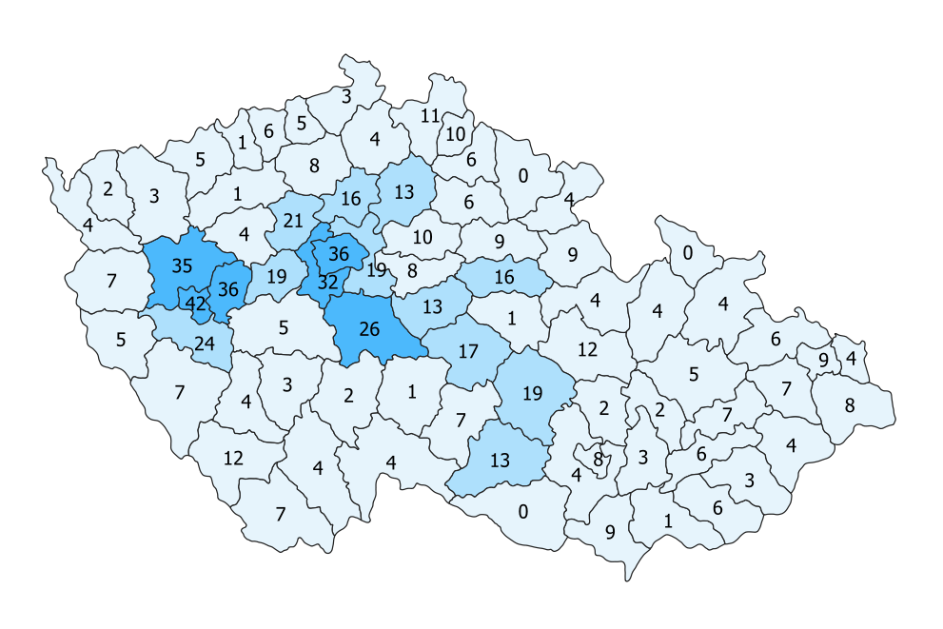
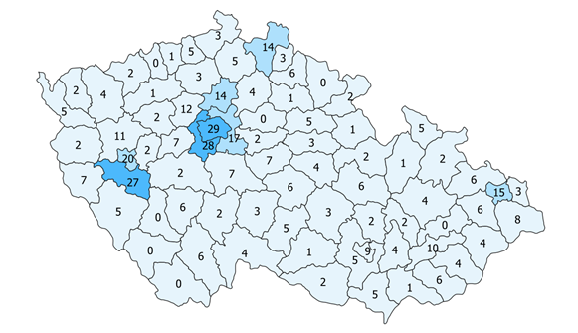
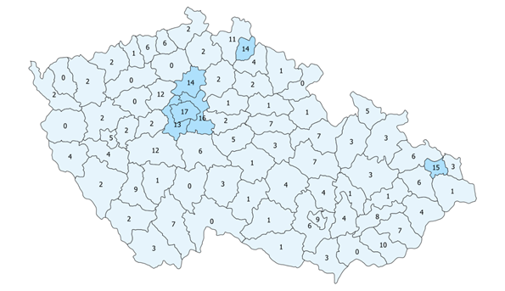
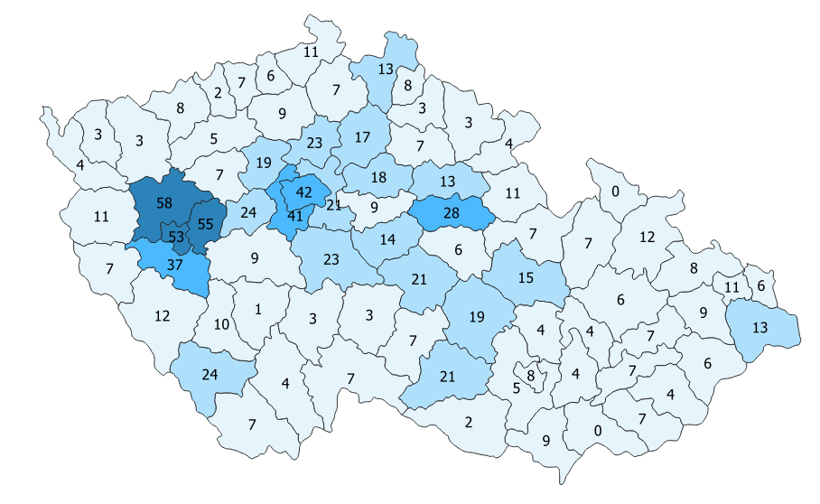
7 denní počet nových případů (na 100 000 obyv.) v okresech
26.6.2021
3.7.2021
10.7.2021
<12.5
12.5 - 25
25 - 50
50 – 100
100 – 200
200 – 300
300 – 400
400 – 500
500 – 600
13.7.2021
> 600
Postupně přibývá okresů a ORP s rostoucí virovou náloží v populaci. Zejména populace Prahy a s ní úzce provázané regiony Středočeského kraje ve virové náloži v posledních 10 dnech rostou. Významný růst registrují také určité okresy Plzeňského kraje, zvýšené hodnoty registrují oblasti Vysočiny a Pardubického kraje.

Slide 14
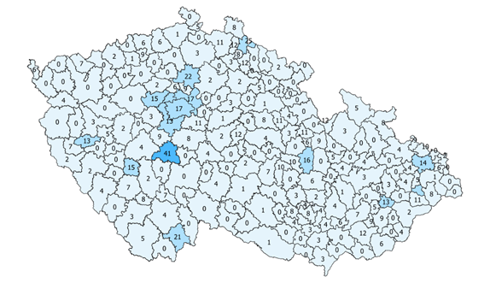
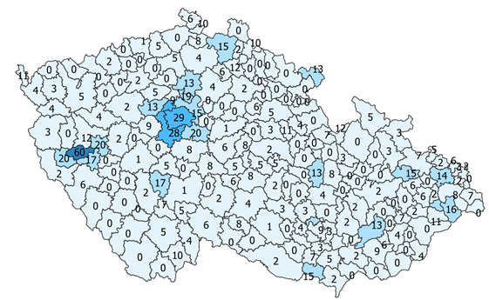
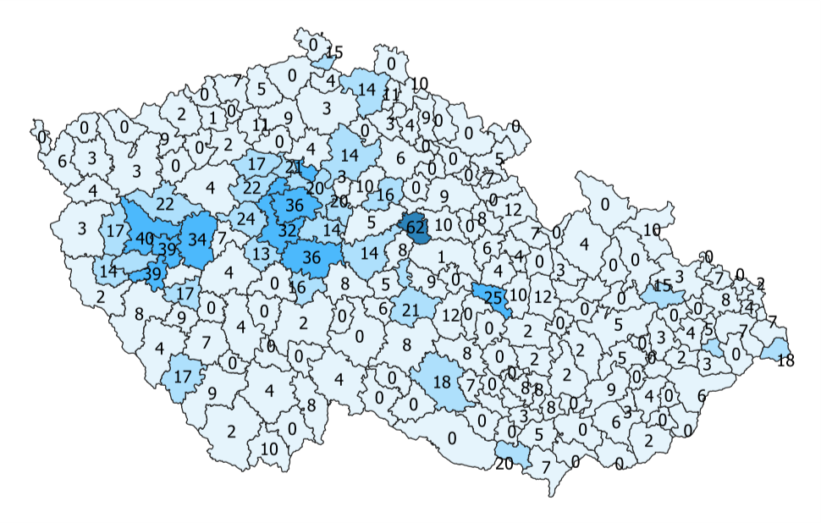
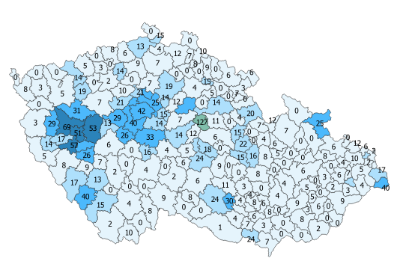
7 denní počet nových případů (na 100 000 obyv.) v ORP
26.6.2021
3.7.2021
10.7.2021
<12.5
12.5 - 25
25 - 50
50 – 100
100 – 200
200 – 300
300 – 400
400 – 500
500 – 600
13.7.2021
> 600
Postupně přibývá okresů a ORP s rostoucí virovou náloží v populaci. Zejména populace Prahy a s ní úzce provázané regiony Středočeského kraje ve virové náloži v posledních 10 dnech rostou. Významný růst registrují také určité okresy Plzeňského kraje, zvýšené hodnoty registrují oblasti Vysočiny a Pardubického kraje.
Prosím přidat další mapu

Slide 15
Zátěž regionů ve vzájemném srovnání krajů k 15. 7.
Název kraje | 7denní počet nových případů na 100 tis. obyv. | 14denní počet nových případů na 100 tis. obyv.
Hlavní město Praha | 41.0 | 73.5
Plzeňský kraj | 37.4 | 56.5
Středočeský kraj | 21.3 | 34.5
Pardubický kraj | 16.1 | 19.7
Kraj Vysočina | 13.8 | 21.4
Liberecký kraj | 9.3 | 16.5
Moravskoslezský kraj | 8.6 | 14.8
Královéhradecký kraj | 8.2 | 11.4
Ústecký kraj | 7.2 | 10.3
Jihočeský kraj | 6.7 | 10.4
Jihomoravský kraj | 6.1 | 10.3
Zlínský kraj | 5.3 | 8.6
Olomoucký kraj | 4.9 | 8.6
Karlovarský kraj | 3.8 | 6.8
ČR | 15.5 | 25.5
Zvýšené počty nově nakažených registrují regiony Praha, Plzeňský a Středočeský kraj. Nárůsty jsou v posledních dnech evidovány také v kraji Plzeňském a na Vysočině.
Reprodukční číslo je větší než 1 nebo rovno 1 ve všech regionech ČR.
Celková hodnota za ČR stoupla
na 15,5 případů / 100 tis. obyv. za 7 dní

Slide 16
R (zjednodušený výpočet) - 7 denní úseky: srovnání krajů k 15. 7.
Název kraje | Odhad R ze 7denních časových úseků
Hlavní město Praha | 1.13
Plzeňský kraj | 1.52
Středočeský kraj | 1.37
Pardubický kraj | 2.40
Kraj Vysočina | 1.25
Liberecký kraj | 1.14
Moravskoslezský kraj | 1.31
Královéhradecký kraj | 1.50
Ústecký kraj | 1.74
Jihočeský kraj | 1.59
Jihomoravský kraj | 1.20
Zlínský kraj | 1.48
Olomoucký kraj | 1.00
Karlovarský kraj | 1.10
ČR | 1.31
Hodnota reprodukčního čísla opět postupně roste a je > 1 nebo rovna 1 ve všech krajích. Interpretace těchto hodnot se ale v jednotlivých krajích liší.
U většiny regionů jde stále o důsledek oscilace denních záchytů případů v nízkých počtech.
Kontinuálně roste hodnota R zejména pro pražskou populaci a populaci Středočeského a Plzeňského kraje, kde se jedná o rizikový vývoj i v počtu nově diagnostikovaných případů.
Nově rizikově narostlo reprodukční číslo v Pardubickém kraji.

Slide 17
Relativní pozitivita testů s diagnostickou/epidemiologickou indikací za 7 dní
13.4.2021
8.5.2021
29.5.2021
14.7.2021
Relativní pozitivita diagnosticky a klinicky indikovaných testů a testů z epidemiologické indikace v posledních dnech narostla ve třech nejvíce zatížených krajích (HMP, PLK, STČ).
Nicméně všechny kraje stále vykazují nízké hodnoty tohoto indikátoru, tedy pod hranicí 4%.

Slide 18
Nové symptomatické případy za 7 dní na 100 000 obyvatel
Počet případů za 7 dní/100 tis. obyv.
13.4.2021
8.5.2021
29.5.2021
14.7.2021
Počty nově diagnostikovaných se symptomy klesají nebo stagnují v čase ve všech regionech. Tento počet významně nenarůstá ani v regionech, kde recentně pozorujeme celkový nárůst počtu nových případů. Data potvrzují, že naprostá většina nových nákaz u mladých lidí probíhá mírně.

Slide 19
Nové případy za 7 dní na 100 000 obyvatel: 20 okresů s nejvyššími hodnotami k 13.7.
13.4.2021
8.5.2021
29.5.2021
13.7.2021
Počet případů za 7 dní/100 tis. obyv.
Potenciálně rizikový vývoj nastal v uplynulých 10 dnech v celkem patnácti okresech.
Aktuálně největší počet potvrzených záchytů nákazy na 100tis. obyv. registrují okresy Plzeň-sever, Rokycany, Plzeň-město, Praha, Praha-západ, Plzeň-jih a Pardubice. V těchto okresech je evidován týdenní počet nově zachycených případů nad 25/100 tis. obyvatel, přičemž jde o rostoucí trend při zvýšených hodnotách R.

Slide 20
Nové případy za 7 dní na 100 000 obyvatel: 20 okresů s nejvyššími hodnotami k 14.7.
Počet případů za 7 dní/100 tis. obyv.
R (20 okresů s nejvyššími hodnotami)
Relativní pozitivita diagnostických / epidemiologických testů (%)
Zvýrazněny jsou okresy,
u kterých je hodnota R > 0,95 spojena s relativně vysokým počtem nově potvrzených záchytů nemoci.

Slide 21
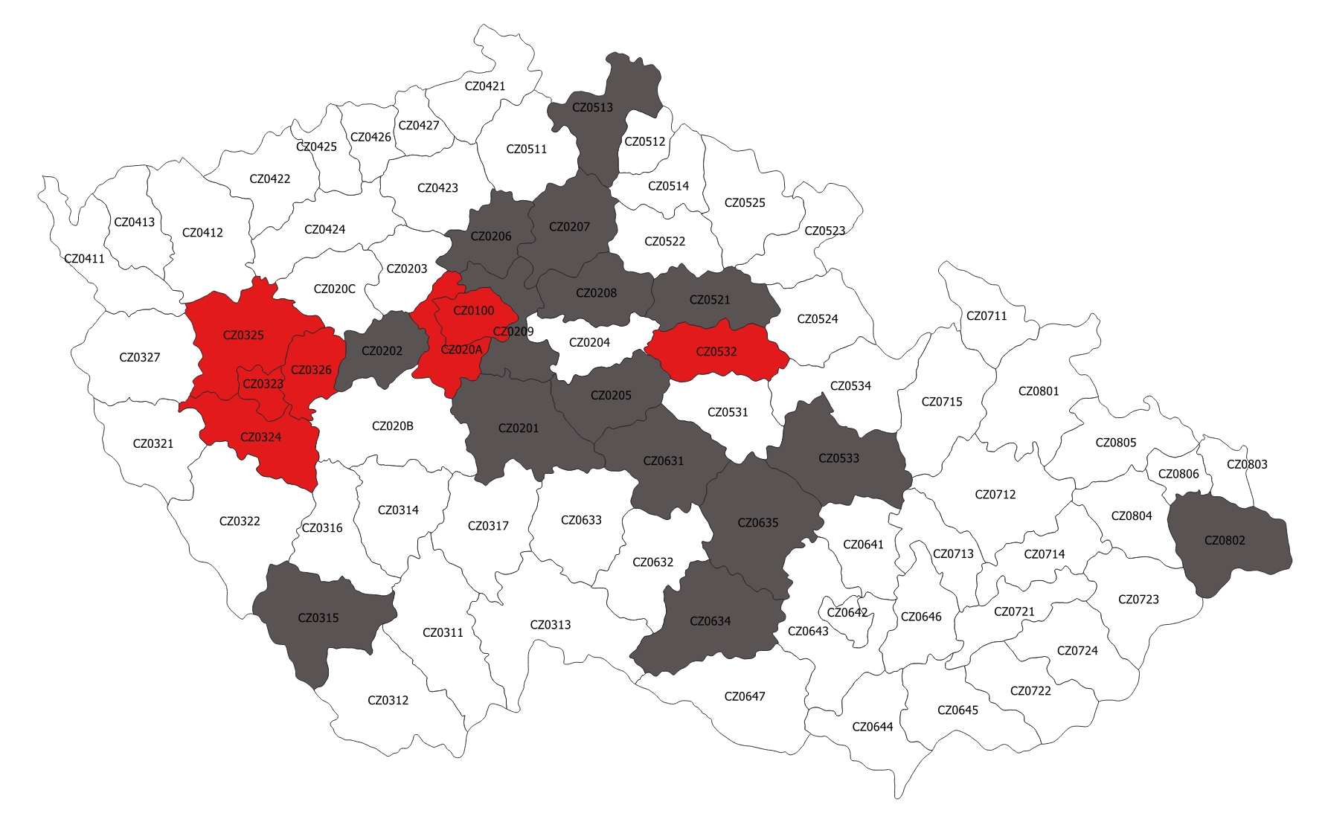
Přehled okresů s potenciálně rizikovými epidemickými hodnotami (kalkulace s hranicí týdenního záchytu 25 případů / 100tis. obyv.)
OKRESY
Počty okresů s potenciálně rizikovým vývojem v čase narůstají.
Praha
Praha-západ
Plzeň-město
Plzeň-jih
Plzeň-sever
Rokycany
Pardubice
Benešov
Beroun
Kutná Hora
Mělník
Mladá Boleslav
Nymburk
Praha-východ
Prachatice
Liberec
Hradec Králové
Svitavy
Havlíčkův Brod
Třebíč
Žďár nad Sázavou
Frýdek-Místek
7denní počty nových případů > 25/100tis. obyv. a s R < 0,95
7denní počty nových případů v intervalu 12,5 – 25/100tis. obyv. a s R ≥0,95
7denní počty nových případů > 25/100tis. obyv. a zároveň s R ≥0,95

Slide 22
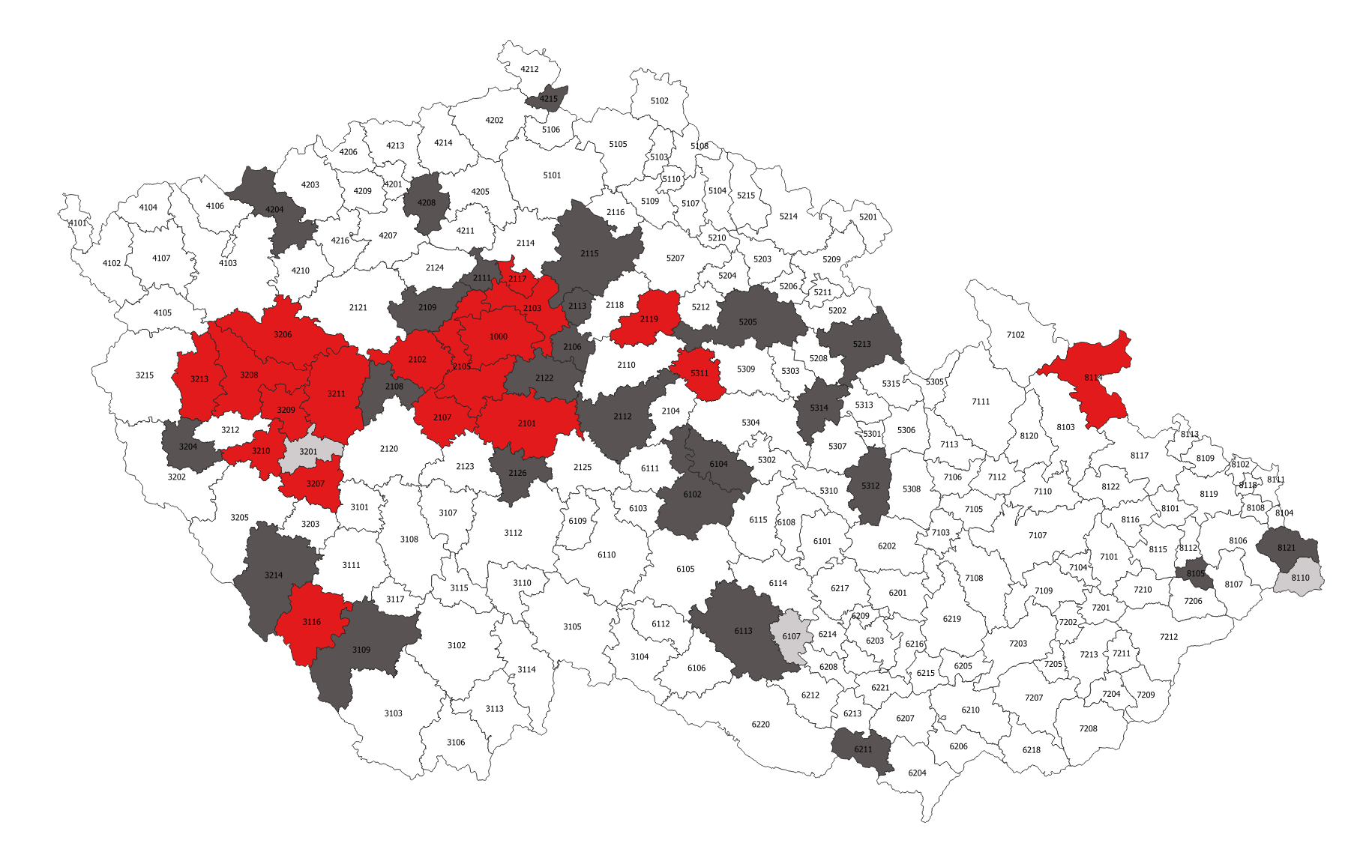
Přehled ORP s potenciálně rizikovými epidemickými hodnotami (kalkulace s hranicí týdenního záchytu 25 případů / 100tis. obyv.)
ORP
Počty ORP s potenciálně rizikovým vývojem v čase narůstají.
Blovice
Náměšť nad Oslavou
Jablunkov
Český Brod
Hořovice
Kladno
Kralupy nad Vltavou
Kutná Hora
Lysá nad Labem
Mladá Boleslav
Říčany
Votice
Prachatice
Horšovský Týn
Sušice
Kadaň
Lovosice
Varnsdorf
Hradec Králové
Rychnov nad Kněžnou
Svitavy
Vysoké Mýto
Havlíčkův Brod
Chotěboř
Třebíč
Mikulov
Frenštát pod Radhoštěm
Třinec
Praha
Benešov
Beroun
Brandýs n.L.- St.Boleslav
Černošice
Dobříš
Neratovice
Poděbrady
Vimperk
Kralovice
Nepomuk
Nýřany
Plzeň
Přeštice
Rokycany
Stříbro
Přelouč
Krnov
7denní počty nových případů > 25/100tis. obyv. a s R < 0,95
7denní počty nových případů v intervalu 12,5 – 25/100tis. obyv. a s R ≥0,95
7denní počty nových případů > 25/100tis. obyv. a zároveň s R ≥0,95

Slide 23
Modelové scénáře: 7denní hodnoty na 100 tisíc obyvatel
Epidemická křivka odpovídající R = 1,10
Data z IS IN
Epidemická křivka odpovídající R = 0,90
Epidemická křivka odpovídající R = 0,70
(scénáře ze dne 1. 6. 2021)
Počty nově nakažených osob celorepublikově rostou v důsledku vývoje v Praze a v některých okresech Středočeského a Plzeňského kraje.
7denní kumulativní počet osob s nově prokázanou nákazou COVID-19 na 100 tis. osob
100
na 100 tis.
50
na 100 tis.

Slide 24
Aktuální počty hospitalizovaných pacientů klesají a roste i dostupná kapacita lůžek, včetně JIP
Stav k | 15.7.2021
Celkem v nemocnici: | 27
Z toho JIP: | 8
Z toho UPV: | 2
Z toho ECMO: | 0

Slide 25
Datová a informační základna pro management pandemie COVID-19
Prováděné testy a jejich pozitivita

Slide 26
Počty realizovaných PCR testů v čase
Počet PCR testů se stále udržuje na průměrné denní kapacitě vyšší než 28 000
Průměrný počet |  |  | Průměrný počet |  |  | Průměrný počet |  |  | Průměrný počet |  |  | Průměrný počet |  |  | Průměrný počet
2. 6.–8. 6. |  |  | 9. 6.–15. 6. |  |  | 16. 6.–22. 6. |  |  | 23. 6.–29. 6. |  |  | 30. 6.–6. 7. |  |  | 7. 7.–13. 7.
21 785 testů |  |  | 22 748 testů |  |  | 24 729 testů |  |  | 26 700 testů |  |  | 28 344 testů |  |  | 27 176 testů
 |  | +4,4 % |  |  | +8,7 % |  |  | +8,0 % |  |  | +6,2 % |  |  | -4,1 %

Slide 27
Počty realizovaných AG testů v čase
Počet AG testů se aktuálně drží na průměru cca 50 000 denně.
Průměrný počet |  |  | Průměrný počet |  |  | Průměrný počet |  |  | Průměrný počet |  |  | Průměrný počet |  |  | Průměrný počet
2. 6.–8. 6. |  |  | 9. 6.–15. 6. |  |  | 16. 6.–22. 6. |  |  | 23. 6.–29. 6. |  |  | 30. 6.–6. 7. |  |  | 7. 7.–13. 7.
148 353 testů |  |  | 130 949 testů |  |  | 119 145 testů |  |  | 99 092 testů |  |  | 58 558 testů |  |  | 62 068 testů
 |  | -11,7 % |  |  | -9,0 % |  |  | -16,8 % |  |  | -40,9 % |  |  | +6,0 %

Slide 28
Podíl pozitivních testů: diagnostické a klinické indikace
Datum* | Podíl pozitivních případů
07.07.2021 | 1,5%
08.07.2021 | 1,1%
09.07.2021 | 1,5%
10.07.2021 | 1,4%
11.07.2021 | 1,5%
12.07.2021 | 1,3%
13.07.2021 | 2,1%
Průměrný podíl za posledních 7 dní | 1,5%
V posledních dnech mírně narostla relativní pozitivita diagnostických testů, stále se avšak drží v bezpečných hodnotách. Nárůst se týká zejména mladé populace pod 30 let.
*Stav po aktualizaci dat za předchozí den.
Podíl pozitivních případů v ČR

Slide 29
Podíl pozitivních testů: epidemiologické indikace
Datum* | Podíl pozitivních případů
07.07.2021 | 0,6%
08.07.2021 | 0,5%
09.07.2021 | 0,4%
10.07.2021 | 0,4%
11.07.2021 | 0,5%
12.07.2021 | 0,3%
13.07.2021 | 0,8%
Průměrný podíl za posledních 7 dní | 0,5%
Relativní pozitivita epidemiologicky indikovaných testů zůstává na velmi nízkých hodnotách
*Stav po aktualizaci dat za předchozí den.
Podíl pozitivních případů v ČR

Slide 30
Datová a informační základna pro management pandemie COVID-19
Příloha
Aktualizovaný vývoj zátěže
dle věkových kategorií mladých lidí

Slide 31
Nové případy za 7 dní na 100 000 obyvatel: srovnání krajů k 13.7.: 5–11 let
1.5.2021
13.6.2021
2.7.2021
13.7.2021
Zvýšený 7denní počet pozitivních záchytů na 100tis. dětí v této věkové kategorii registruje Pardubický kraj, Plzeňský kraj, Hl. m. Praha a Středočeský kraj.

Slide 32
Nové případy za 7 dní na 100 000 obyvatel: srovnání krajů k 13.7.: 12–15 let
1.5.2021
13.6.2021
2.7.2021
13.7.2021
Zvýšený 7denní počet pozitivních záchytů na 100tis. dětí v této věkové kategorii registruje Hl. m. Praha, Vysočina, Pardubický kraj.

Slide 33
Nové případy za 7 dní na 100 000 obyvatel: srovnání krajů k 13.7.: 16–19 let
1.5.2021
13.6.2021
2.7.2021
13.7.2021
Zvýšený 7denní počet pozitivních záchytů na 100tis. dětí v této věkové kategorii registruje Hl. m. Praha, dále kraj Plzeňský a Středočeský.
Zátěž této věkové kategorie v těchto krajích významně roste v čase.

Slide 34
Nové případy za 7 dní na 100 000 obyvatel: srovnání krajů k 13.7.: 20–29 let
1.5.2021
13.6.2021
2.7.2021
13.7.2021
Zvýšený 7denní počet pozitivních záchytů na 100tis. v této věkové kategorii registruje Plzeňský kraj a Hl. m. Praha. Zátěž této věkové kategorie v těchto krajích významně roste v čase.

